Slide 1
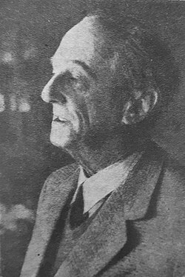
フーゴ・シュタインハウス
実数列｛Cn｝（n=1,2･･･）が与えられたとする。
(I) Σcn²＜＋∞ならば、∑±cnが収束する確率は１である。
(ⅱ)Σcn²=∞ならば、∑±cnが収束する確率は0である。
シュタインハウスが行った級数Σ±Cnの収束に関する確率論的な考察は、ブラウン運動に関する有名な論文「Differeential-space」を書き上げたばかりのウィーナーの眼に、直ちにとまったようである。ウィーナーは、特にΣ±1/nが確率１で収束することに関心を持ち、同じ年の１９２３年に、これに対する別証明を『ポーランド科学アカデミー紀要』に発表した。

